Slide 1
Überschrift :Schriftart Arial, Größe 40
Text: Schriftart Arial, Größe 28

Slide 2
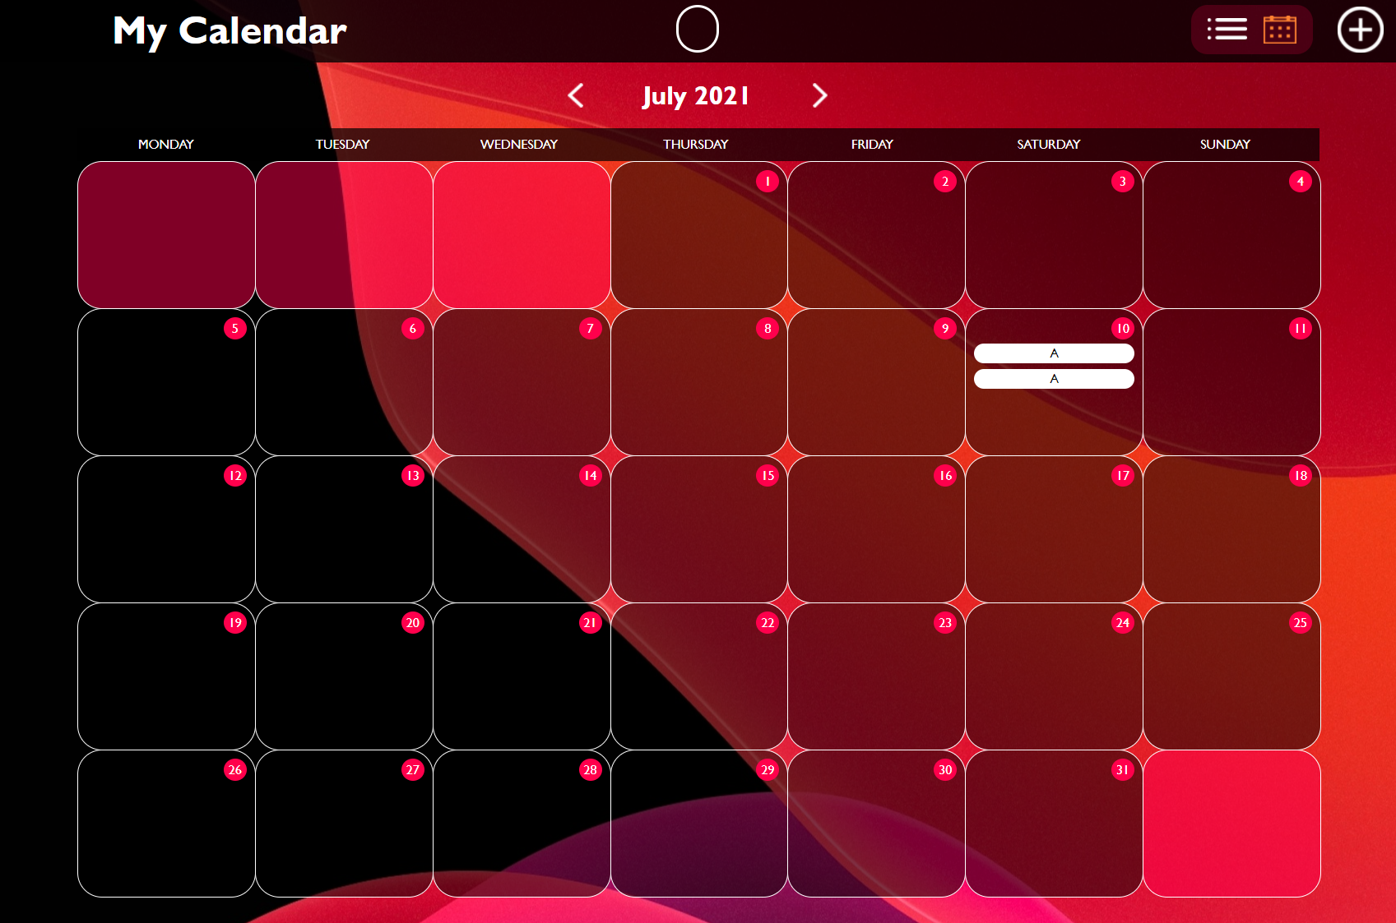

My Calendar
Der GeburtstagsKalender für Jedermann!

Slide 3
Gliederung
Warum
Funktionalität
Technik
Live-Demo
Projektmanagement
Outro

Slide 4
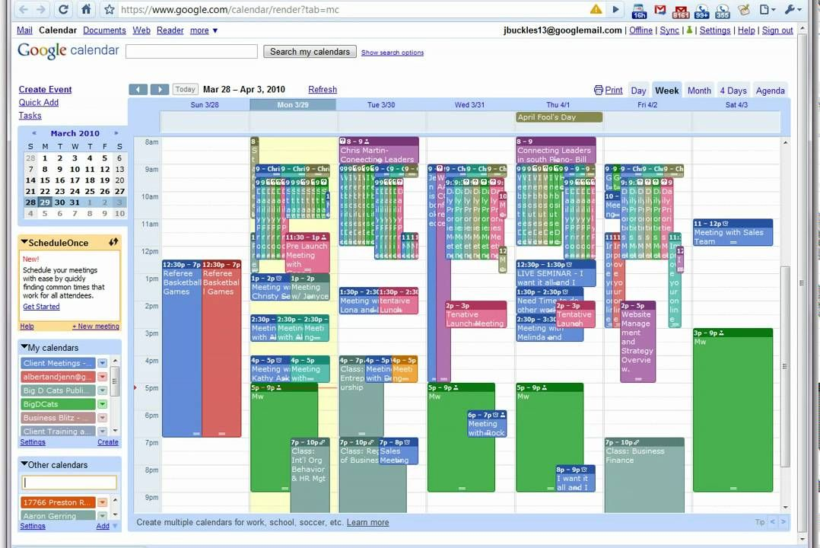
Warum

Slide 5

Warum

Slide 6
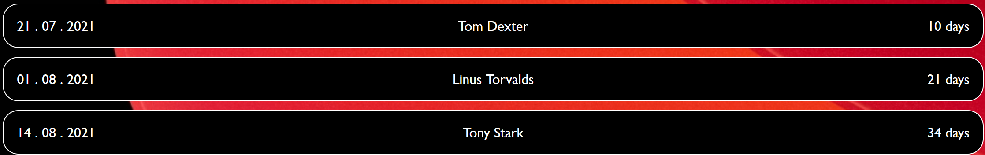
Funktionalität
Countdown für Geburtstage

Slide 7
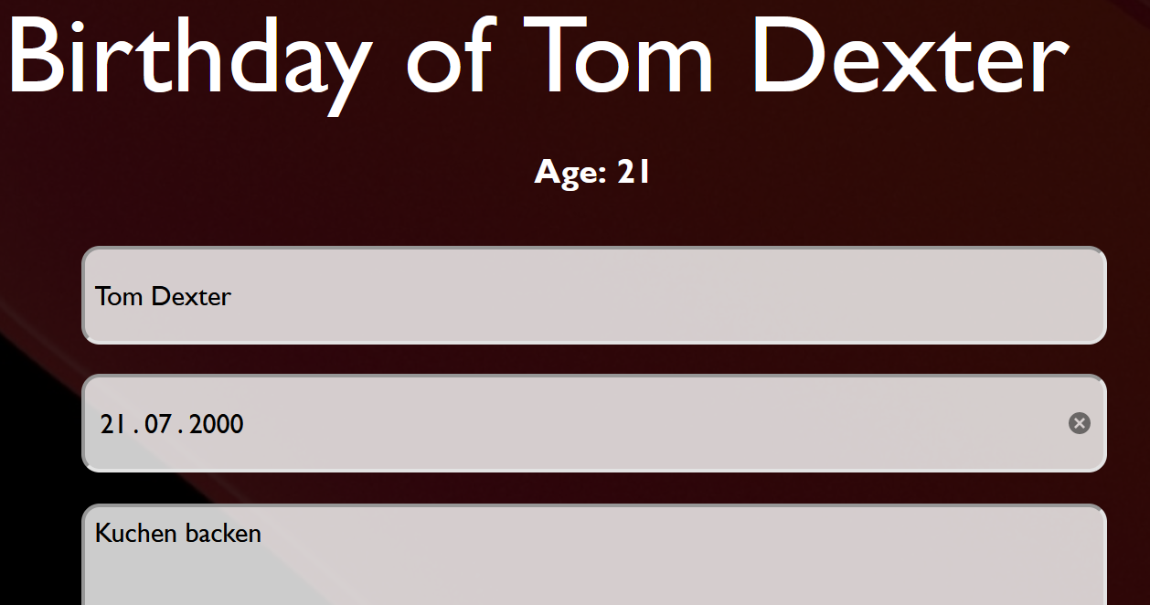
Funktionalität
Alter der Person wird angezeigt

Slide 8
Funktionalität
Notizen zum Beispiel für Geschenke etc.
Dauerhafte Speicherung der Geburtstage
Barrierefrei
Responsive
Einzigartiges Design

Slide 9
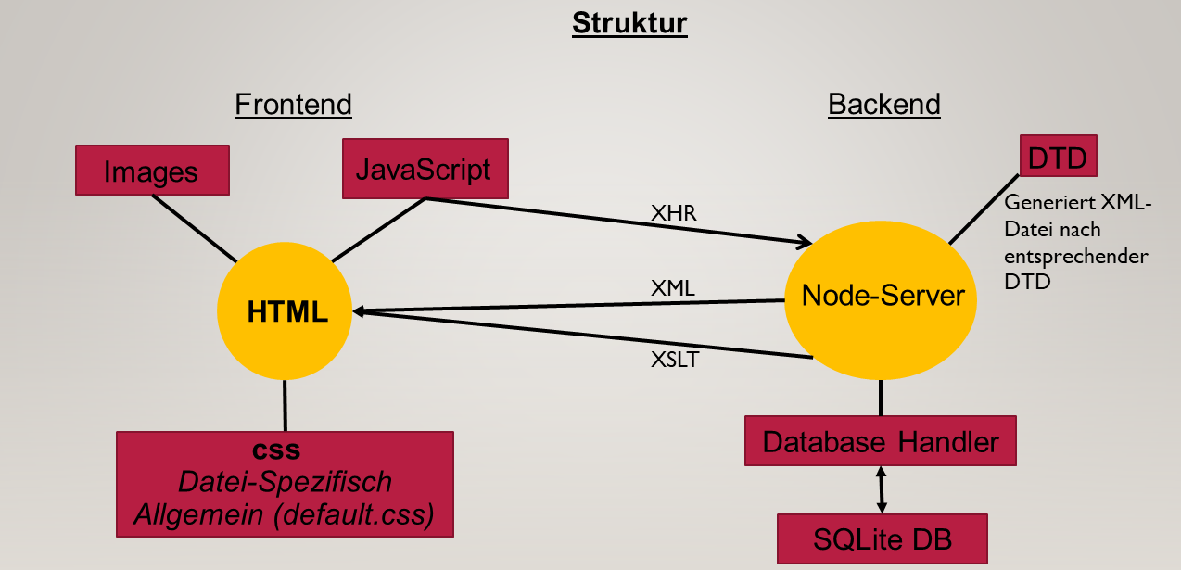
technik

Slide 10

Live-Demo

Slide 11
Projektmanagement

Slide 12
Teammanagement
Projektleiter: Nico
Backend: Yannik (Verantwortlicher), Clemens, Johannes
Frontend: Nico (Verantwortlicher), Hanna, Fanny
GitHub-Verantwortung: Yannik
Qualitätssicherung Verantwortung: Johannes

Slide 13
Eingetretene Risiken
Mitarbeiterausfälle → bei Aufgabenverteilung berücksichtigt
Kleine Mergekonflikte → durch Code-Review und gute Struktur frühzeitig gelöst
Gutes Wetter → Gegenmaßnahmen unerfolgreich
Kompatibilitätsprobleme von Browsern → frühzeitige Erkennung und Reparatur

Slide 14
Qualitätssicherung
Regelmäßige rechtzeitige Code-Reviews und kleinere Funktionsüberprüfungen
GitHub-Hierarchie überwiegend sauber getrennt
Regelmäßige und außerplanmäßige Meetings nach Bedarf
4-Eyes-Coding und 6-Eyes-Coding → erhöhte Arbeitseffizienz und frühzeitiges Erkennen von Fehlern

Slide 15
Code Reviews - OVERVIEW
4 Code Reviews:
HTML-Grundgerüst / Prototyp
Backend-Funktionalität
Frontend und Design
Abschließende Gesamtbetrachtung

Slide 16
Code Reviews – Main Points
Einzelne Logikfehler in Berechnungen und Funktionen
XML-Konformität
Bezeichnung von Elementen (IDs, Klassen, Variablen, …)
Codeformatierung + mangelnde Dokumentation

Slide 17
Terminplanung
Zu Beginn sehr pünktlich (1. Code-Review, Prototyp)
Minimale Abweichungen im Terminplan (1-2 Tage für 2. und 3. Code-Review)
Letztes Code-Review 5 Tage verspätet
Maßnahme: 1 Woche Pufferzeit eingeplant
Fazit: pünktlicher Projektabschluss möglich

Slide 18
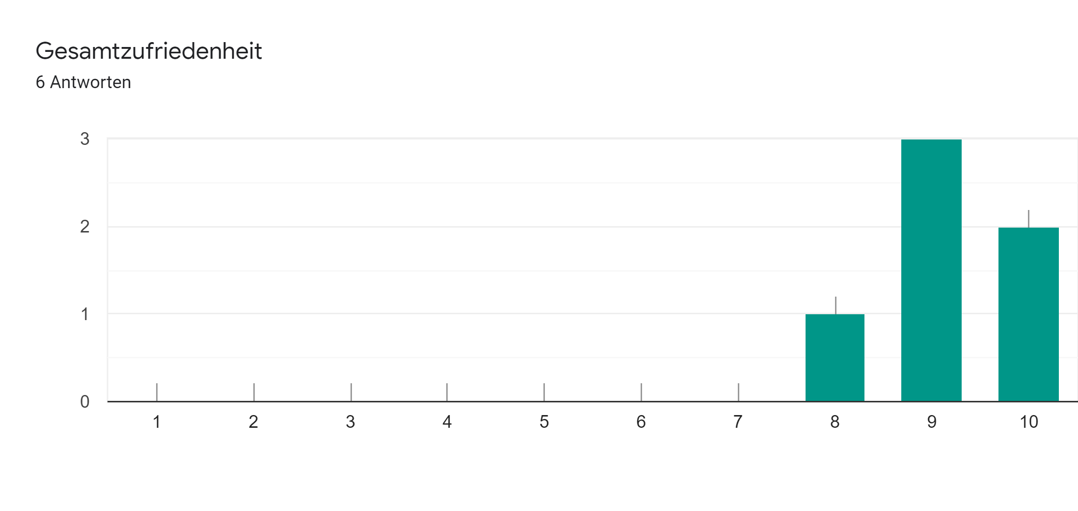
STIMMUNG IM TEAM

Slide 19

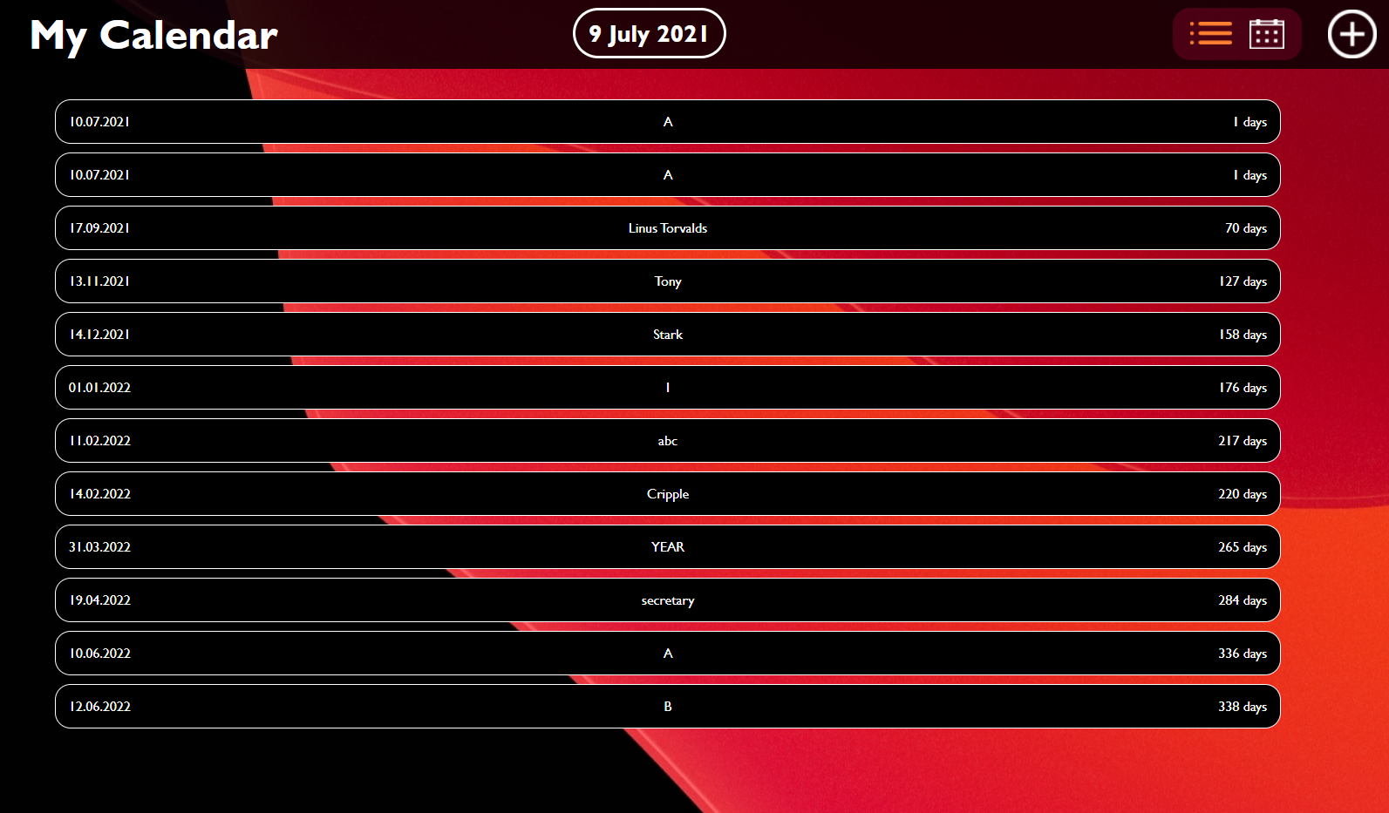
SCHLAGEN SIE JETZT ZU ES SIND NUR NOCH 5 STÜCK AUF LageR!!
Jetzt für NUR 777€
Anstelle von 1500€
Dieses Angebot gilt nur noch für
10 Minuten!
Danach gibt es den Kalender auch kostenlos.
RUFEN SIE 01376 94201 AN ODER SCHICKEN SIE EINE SMS MIT DEM TEXT „KALENDER“ UM SICH IHREN MyCalendar ZU SICHERN!

